Slide 1
USER STORIE APPLICATION DE GESTION D’ASSOCIATION
Presenté par Elogne Tano Brefera

Slide 2
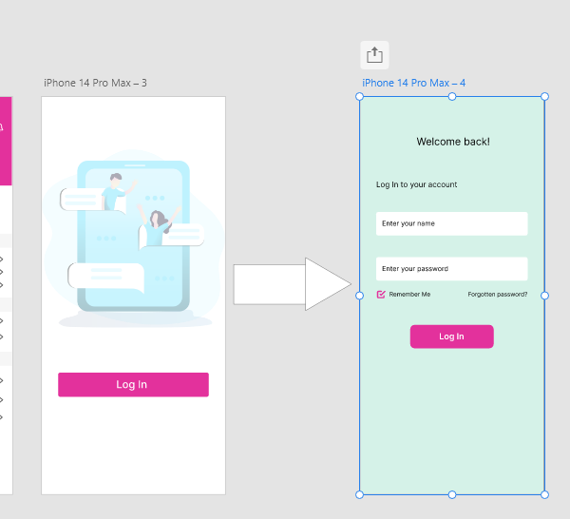
Se connecter a un copmte
En tant que Membre de l’association:
je souhaite pouvoir me connecter dans l'application afin d'accéder à des fonctionnalités exclusives réservées aux membres de l'association.

Slide 3
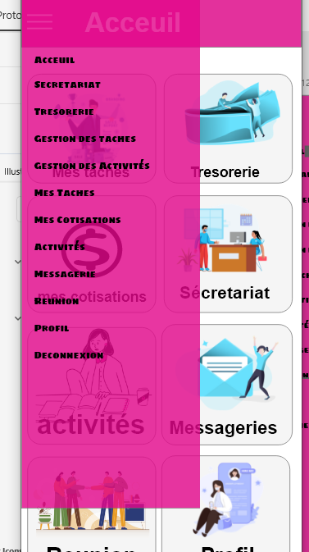
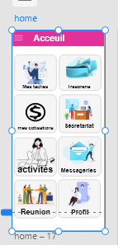
Page d’acceuil
En tant que membre enregistré de l'association,
Je doit pouvoir consulter ma cotisation actuelle et effectuer le paiement en ligne de manière facile et sécurisée,
Je doit pouvoir consulter mes taches actuelle et les accomplir.
Je doit pouvoir consulter les activités de l’association,
Je doit pouvoir consulter ma messageries
Je doit pouvoir consulter mon profil et modifier certaines info
Je doit pouvoir Participer au réunion
En tant que membre spécifique (Secrétaire ou président) de l’association
Je dois avoir accès a la partie Sécretariat et Gestion des taches de l’application
En tant que membre spécifique (trésorier ou président) de l’association
Je dois pouvoir avoir accès a la partie trésorerie
En tant que membre spécifique (responsable des activités ou président) de l’association
Je dois pouvoir avoir accès a la partie Gestion des avtivités

Slide 4
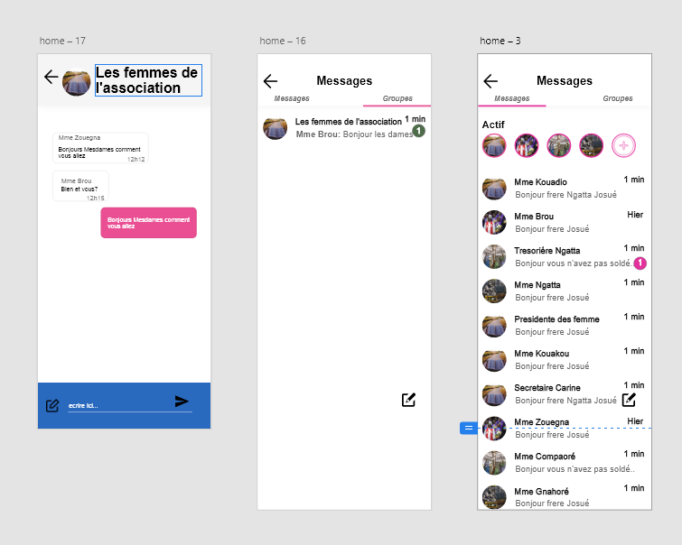
Dans la messagerie
En tant que membre de l'association:,
Je dois être capable de participer a un chat de groupe et envoyer des messages

Slide 5
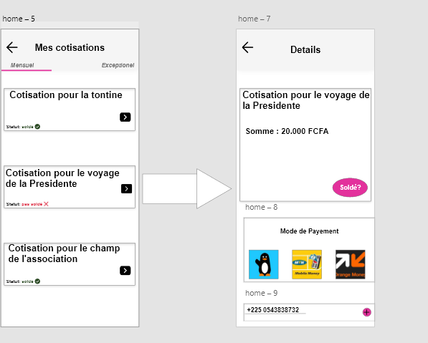
Solder cotisation
En tant que membre connecté je dois pouvoir soldé
Le montant d’une cotisation

Slide 6
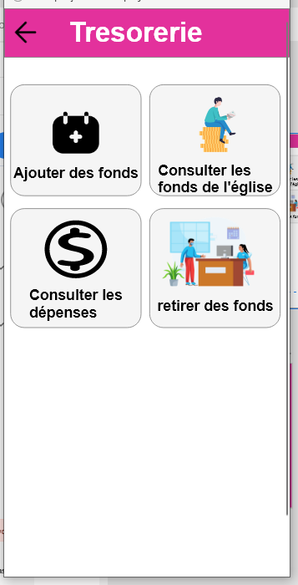
Accès à la Tresorerie
En tant que Trésorière ou Présidente je dois pouvoir accéder a la Trésorerie

Slide 7
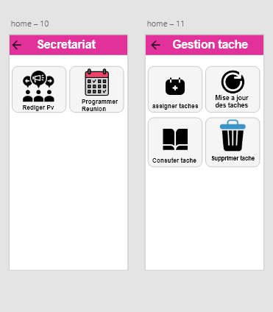
Secrétariat et Gestionnaire de taches
En Tant que Secrétaire ou Présidente
Je dois être capable d’accéder a la page secrétariat et au gestionnaire de taches

Slide 8
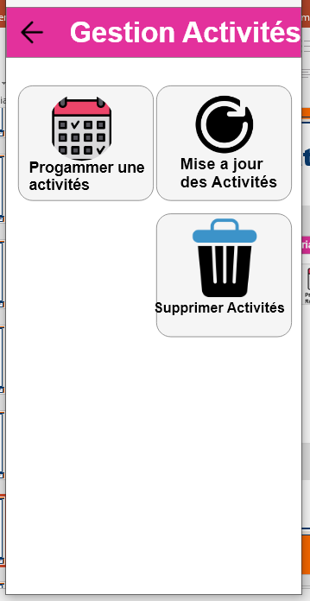
Gestionnaire d’activités
En Tant que Secrétaire ou Présidente
Je dois être capable d’accéder a la page secrétariat et au gestionnaire de taches

